Slide 1

4 класс
Урок русского языка
«Изменение имен прилагательных
по падежам»

Slide 2

Речевая деятельность:
Говорим
Пишем
Слушаем
Читаем

Slide 3

Мудрым никто не родился, а научился.

Slide 4
Имя прилагательное

Slide 5
Новое, древняя, готовая, весеннее, смешной, длинный, гибкий.
М. Р. Ж. Р. СР. Р.

Slide 6

Словарь:
Прекрасная, солнечная, морозная …
Сладкие, яблочные, пышные, вкусные …
Белые, легкие, пушистые, кучевые …
Свежая, интересная, еженедельная …
Водный, белый, комфортабельный …

Slide 7

Проверка:
п года
о
п роги
и
блака
о
г зета
а
к рабль
о

Slide 8

По числу:
Прекрасная, солнечная, морозная погода
Свежая, интересная, еженедельная газета
Водный, белый, комфортабельный корабль
Сладкие, яблочные, пышные, вкусные пироги
Белые, легкие, пушистые, кучевые облака

Slide 9
По роду:
Прекрасная, солнечная, морозная погода
Свежая, интересная, еженедельная газета
Водный, белый, комфортабельный корабль
Сладкий, яблочный, пышный, вкусный пирог
Белые, легкие, пушистые, кучевые облака

Slide 10

ИМ.ПРИЛ. ИМ.СУЩ.
род, число

Slide 11
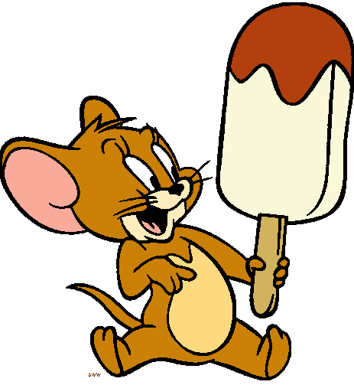
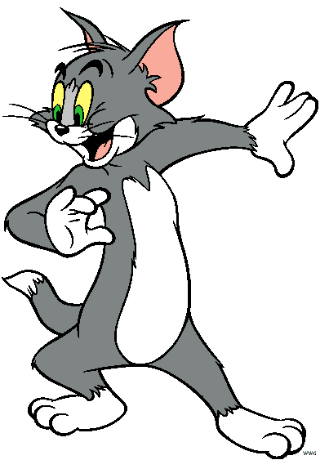
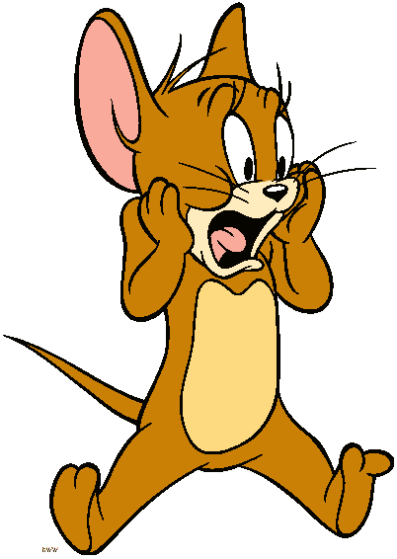
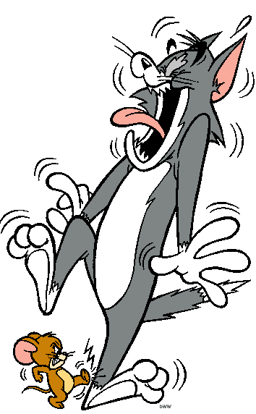
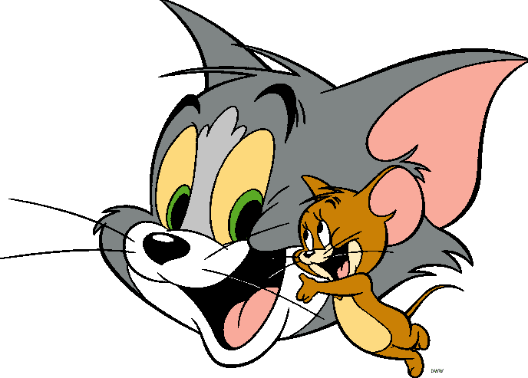

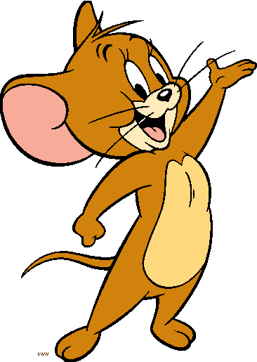
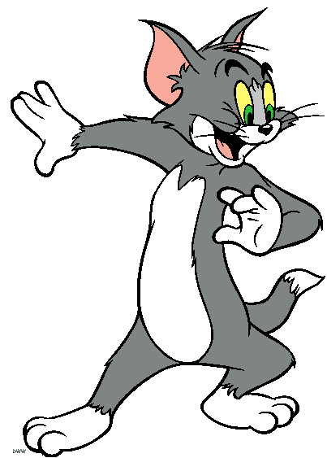

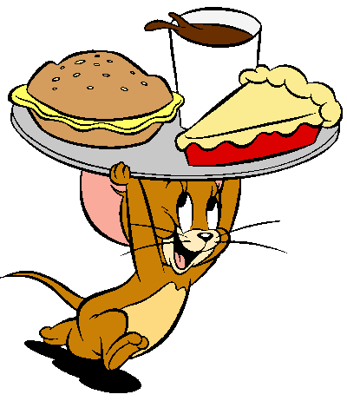
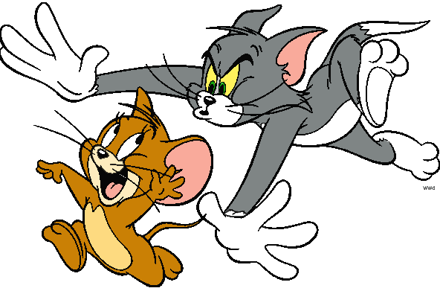
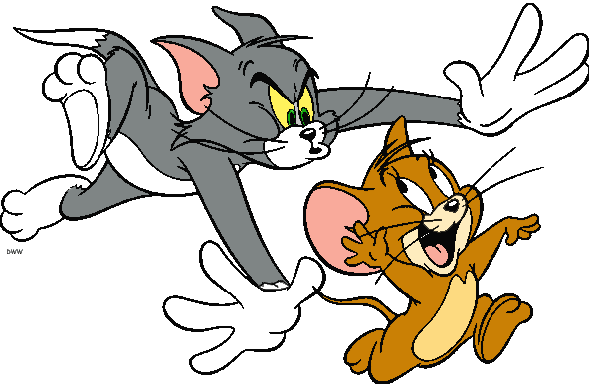

Slide 12
Задание: Вставить вместо подходящее по смыслу прилагательные. Определить род, число, падеж имен прилагательных.
Пришел декабрь с морозами. поля и луга спят под покрывалом.

Slide 13

зимнему дню
зимним утром
зимней погодой

Slide 14

Проблемный вопрос:
Склоняются ли имена прилагательные?

Slide 15

И.п. что? день какой? зимний
Р.п. чего? дня какого? зимнего
Д.п. чему? дню какому? зимнему
В.п. что? день какой? зимний
Т.п. чем? днём каким? зимним
П.п. о чём? о дне о каком? о зимнем

Slide 16
И.п. что? утро какое? зимнее
Р.п. чего? утра какого? зимнего
Д.п. чему? утру какому? зимнему
В.п. что? утро какое? зимнее
Т.п. чем? утром каким? зимним
П.п. о чём? об утре о каком? о зимнем

Slide 17
И.п. что? погода какая? зимняя
Р.п. чего? погоды? какой? зимней
Д.п. чему? погоде какой? зимней
В.п. что? погоду какую? зимнюю
Т.п. чем ? погодой какой? зимней
П.п. о чём? о погоде о какой? о зимней

Slide 18
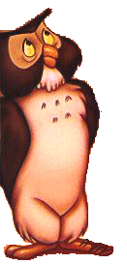
ВЫВОД:
Имена прилагательные склоняются.
Имя прилагательное стоит в том же роде, числе и падеже, что и имя существительное к которому оно относится.

Slide 19
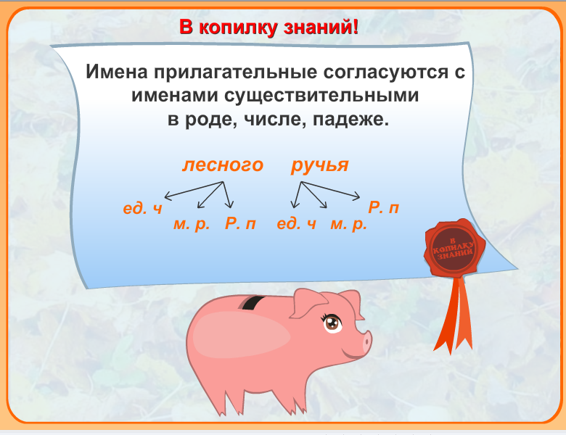

Slide 20
ТЕМА УРОКА:
Изменение имен прилагательных по падежам.

Slide 21

Задание: Определи падеж имён прилагательных.
пушистым снегом
прекрасная погода
солнечному дню
о белой берёзе
у яркого цветочка
сочную траву

Slide 22

И.П.
Р.П.
Д.П.
В.П.
Т.П.
П.П.
пушистым снегом
прекрасная погода
солнечному дню
о белой берёзе
у яркого цветочка
сочную траву
Успеха!

Slide 23
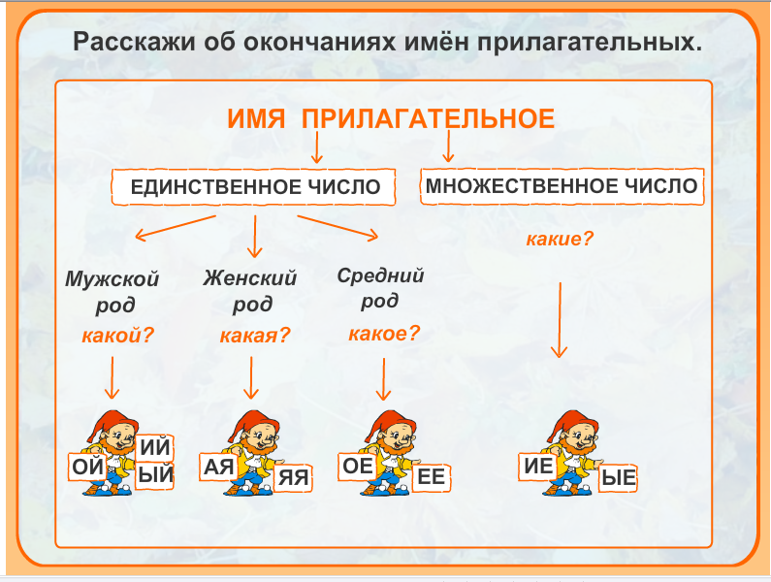

Slide 24

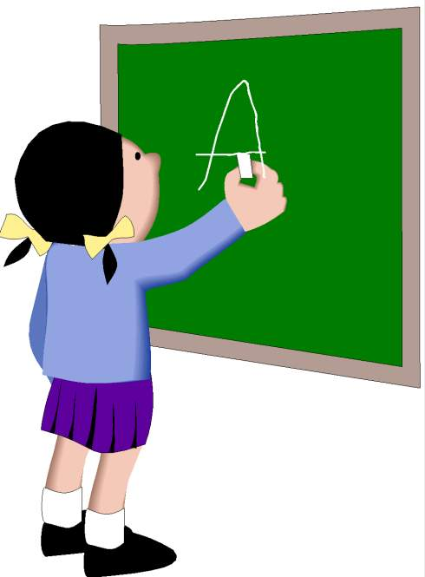
Домашнее задание
С., правило,
упр.

Slide 25

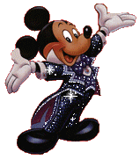
Спасибо за работу!

